Slide 1
Object-Oriented Software Engineering
Practical Software Development using UML and Java
Chapitre 4:
Developing Requirements

Slide 2
4.1 Analyse de domaine
Il s’agit du processus par lequel un ingénieur logiciel peut faire l’apprentissage du domaine de l’application:
  Le domaine correspond au champs d’application dans lequel le logiciel sera utilisé.
  Un expert de ce domaine est une personne ayant une connaissance approfondie de ce domaine
  Cette étude a pour but ultime de mieux comprendre le problème à résoudre
Bénéfices découlant de l’analyse de domaine:
  Accélère le développement
  Permet le développement d’un meilleur système
  Permet d’anticiper les possibles extensions

Slide 3
Document d’analyse de domaine
  A. Introduction
  B. Glossaire
  C. Connaissances générales
  D. Les clients et utilisateurs
  E. L’environnement
  F. Tâches est procédures en usage
  G. Logiciel concurrent
  H. Similarités avec d’autres domaines

Slide 4
4.2 Le point de départ
Exigences
Le client a rédigé
à être determinées
les exigences
Nouveau
A
B
produit
green field project
Évolution d’un
C
D
Système existant

Slide 5
4.3 Définition du problème et de sa portée
Un problème peut être exprimé comme:
  Une difficulté auquel se voit confronté le client ou les utilisateurs
  Ou une opportunité qui produira un certain bénéfice tel que une augmentation de productivité ou de ventes.
La résolution du problème mène au développement d’un logiciel
Un bon énoncé de problème doit être clair et concis

Slide 6
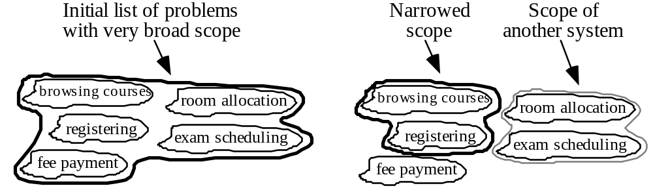
Définir la portée
Cerner la portée en définissant de façon plus précise le problème à résoudre
  Lister toutes les choses que le système devrait avoir à faire
    Exclure le plus de choses possibles pour réduire la complexité du problème
    Établir des buts plus généraux si le problème devient trop simple
Exemple: un système automatisé d’inscription universitaire

Slide 7
4.4 Qu’est-ce qu’une exigence?
Un énoncé décrivant soit:
Ce que le système doit faire
Une contrainte concenant le développement du système
Cet énoncé doit contribuer à résoudre le problème du client
Et doit avoir été accepté par toutes le parties prenantes
Un ensemble d’exigences est un cahier des charges (requirements document).

Slide 8
4.5 Types d’exigences
Exigences fonctionnelles
  Décrit ce que le système doit faire
Exigences de qualité
  Contraintes sur le niveau de qualité que le design doit rencontrer
Exigences de plate-forme
  Contraintes sur l’environement et la technologie
Exigences de processus
  Contraintes sur la gestion du projet et la méthodologie de développement

Slide 9
Exigences fonctionnelles
  Quelles doivent être les entrées du système
  Quelles sorties le système doit-il produire
  Quelle sont les données qui devront être stockées pour usage par d’autres systèmes
  Quels sont les calculs à effectuer
  La mise en marche et la synchronisation de tous ces éléments

Slide 10
Exigences de qualité
Doivent être vérifiables
    Temps de réponse
    Rendement, débit
    Utilisation des ressources
    Fiabilité
    Disponibilité
    Restauration après pannes
    Facilité de maintenance et d’amélioration
    Facilité de réutilisation

Slide 11
4.6 Les cas-type d’utilisation
Un cas-type (use case) est une séquence typique d’actions qu’entreprend un utilisateur afin d’accomplir une tâche donnée
  L’objectif d’une analyse de cas est de modéliser le système
    … du point de vue de la façon par laquelle l’utilisateur interagit avec le système
    … afin d’accomplir ses objectifs
    Il s’agit-là de l’une des activités les plus importantes pour la cueillete et l’analyse des exigences du système
  Un modèle des cas-types consiste en
    un ensemble de cas-type
    une description ou un diagramme expliquant comment ils sont inter-reliés

Slide 12
Les cas types
  En général, un cas-type doit couvrir l’ensemble des étapes à suivre dans l’accomplissement d’une tâche donnée
  Le cas-type doit décrire l’interaction de l’utilisateur avec le système
    et non les opérations que doit réaliser le système.
  Le cas-type devrait être écrit, dans la mesure du possible, d’une façon indépendante de toute interface utilisateur
  Un cas-type ne doit inclure que les interactions avec le système

Slide 13
Scénarios
Un scénario est une instance d’un cas-type
  Il exprime une occurrence spécifique d’un cas-type
    un acteur spécifique ...
    à un moment spécifique ...
    avec des données spécifiques

Slide 14
Comment décrire un cas-type?
A. Nom: Une appellations courte et descriptive
B. Acteurs: Énumérer les acteurs impliqués
C. Buts: Expliquer ce que les acteurs veulent accomplir
D. Préconditions: Décrire l’état du système avant l’exécution de ce cas-type
E. Description: Une courte description informelle
F. Référence: Autre cas-type apparentés
G. Déroulement: Décrire chacune des étapes, sur 2 colonnes
H. Postconditions: Décrire l’état du système après l’exécution de ce cas-type

Slide 15
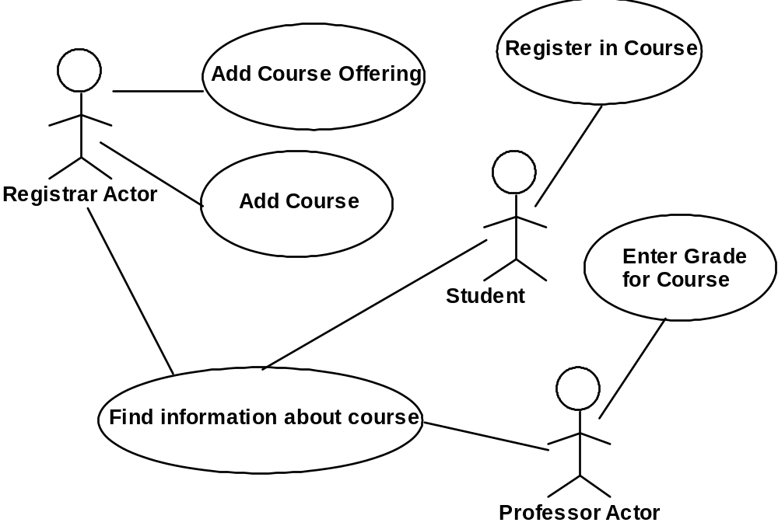
Diagrammes de cas-type d’utilisation

Slide 16
Extensions
  Utilisés afin de spécifier des interactions optionnelles tenant compte des cas exceptionnels
  En créant ainsi un cas-type d’extension, la description principale peut demeurer simple
  Un cas-type d’extension doit aussi énumérer toutes les étapes mentionnées dans le cas-type principal
    incluant le traitement de la situation exceptionnelle

Slide 17
Généralisations
  Similaire aux super-classes dans les diagrammes de classes
  Un cas-type généralisé représente plusieurs cas-types similaires
  La spécialisation d’un cas-type fournit les détails spécifiques relatifs à un de ces cas-types similaires

Slide 18
Inclusions
  Sert à décrire les points communs contenus dans plusieurs cas-types différents
  Sont donc inclus dans d’autres cas-types
    Même des cas-types très différents peuvent partager un certain nombre d’actions identiques
    Permet d’éviter la répétition de ces détails dans chacun des cas-types
  Représente l’exécution d’une tâche de plus bas niveau pour accomplir un but aussi de plus bas niveau

Slide 19
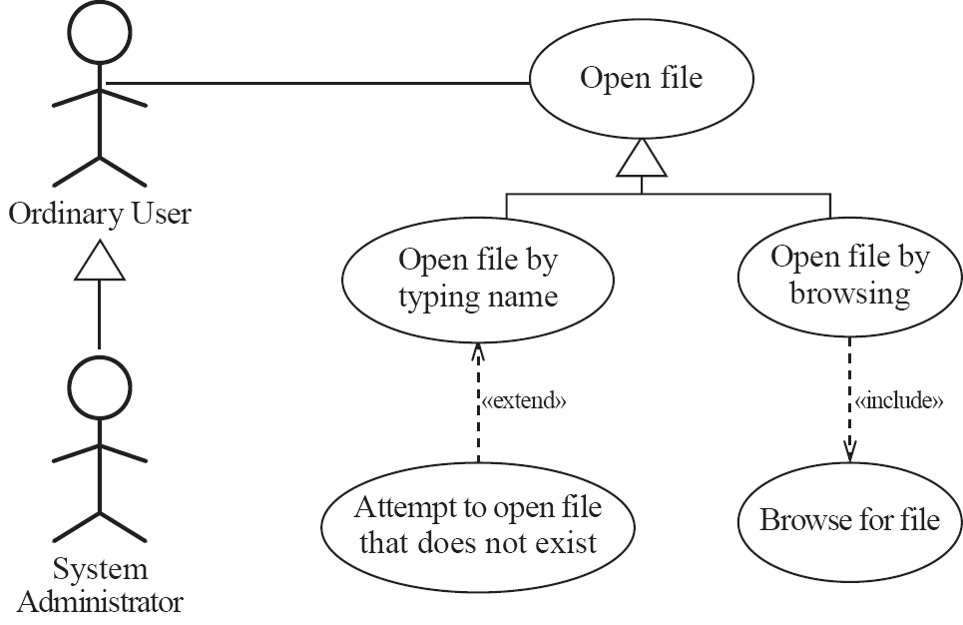
Exemple de généralisation, d’extension et d’inclusion

Slide 20
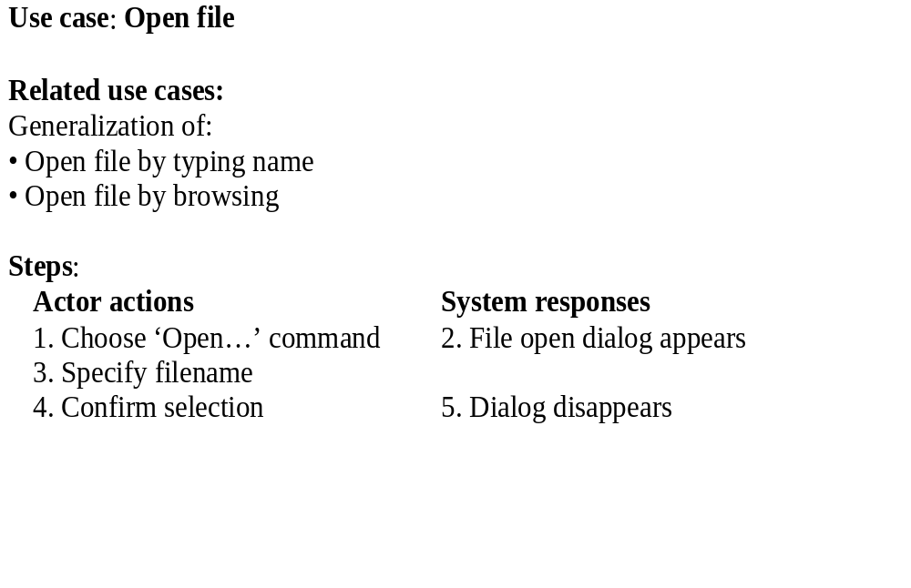
Exemple de description d’un cas-type

Slide 21
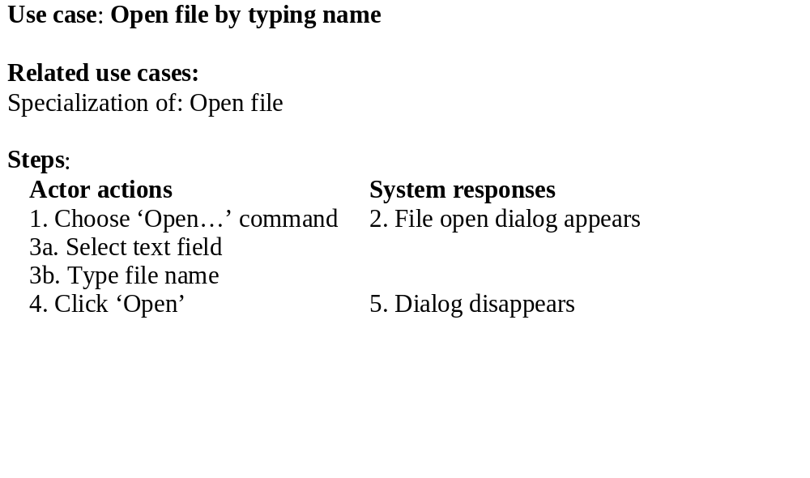
Exemple (suite)

Slide 22
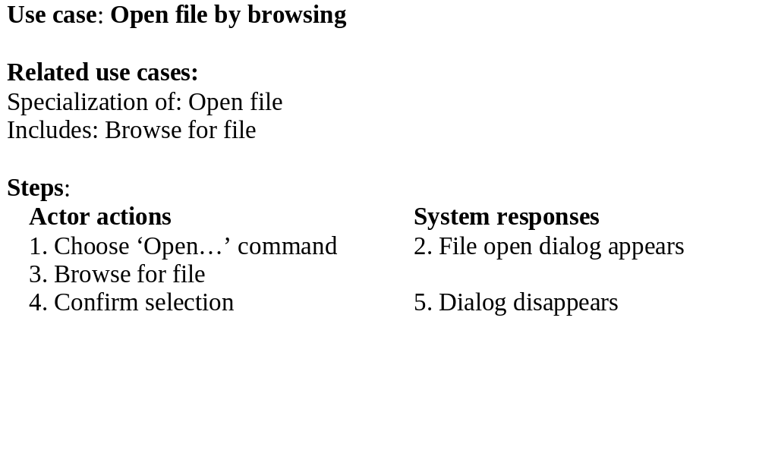
Exemple (suite)

Slide 23
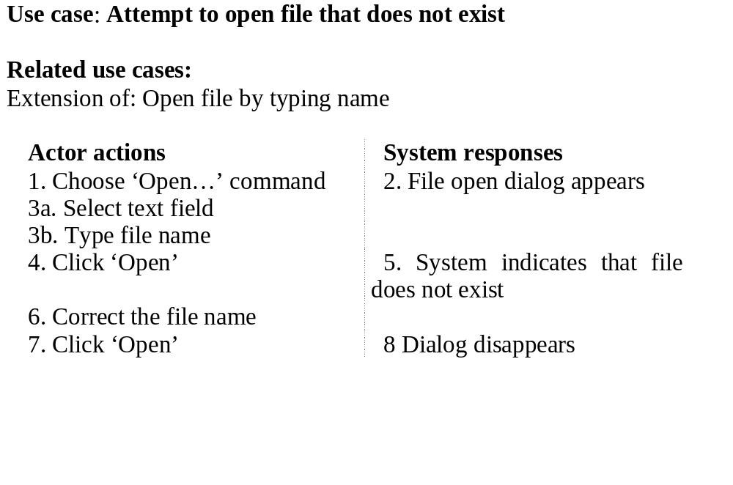
Exemple (suite)

Slide 24
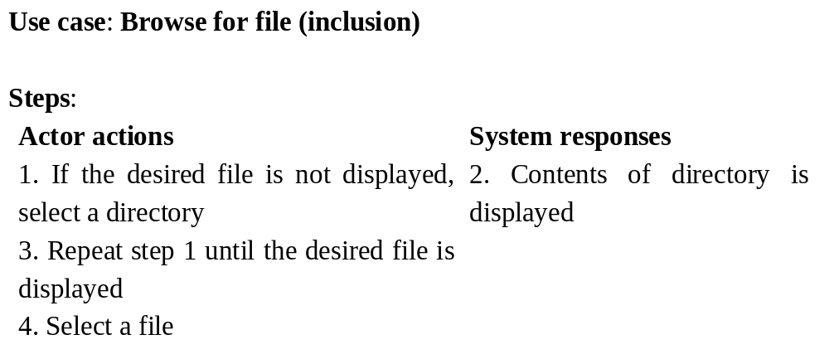
Exemple (suite)

Slide 25
Le processus de modélisation: choisir le cas-type central
  Souvent l’un des cas-type (ou quelques uns) peut être identifié comme central au système
    Le système peut alors être conçu autour de ce cas-type particulier
  Il existe d’autre raisons de se concentrer sur un cas-type en particulier:
    Certains cas-types présentent un risque élevé dont la réalisation peut-être problématique
    Certain cas-types présentent une valeur commerciale ou politique importante

Slide 26
Les bénéfices liés à un développement fondé sur les cas-types
  Cela aide à mieux définir la portée du système
  Cela aide à mieux planifier le développement du logiciel
  Cela permet de définir et de valider les exigences
  Cela permet de définir les scénarios de tests
  Cela permet de mieux structurer les manuels d’utilisation

Slide 27
Les cas-types ne sont pas une panacée
  Les cas-types doivent aussi être validés
    En utilisant les même méthodes que celles utilisées pour valider les exigences
  Certains aspects du logiciel ne sont pas couverts par une analyse de cas
  Des solutions innovatrices peuvent être ignorées

Slide 28
4.7 Quelques techniques pour la cueillette et l’analyse des exigences
Observation
  Lire tous les documents disponibles et discuter avec les utilisateurs
  Observer des utilisateurs potentiel à leur travail
    leur demander en quoi consiste leur travail, ce qu’il sont en train de faire
  Filmer et enregistrer des sessions de travail
Entrevues
  Mener une série d’entrevues
    Demander des détails spécifiques
    Demander à chacun sa vision du problème et de sa solution
    Demander à chacun si ils ont des idées à proposer
    Demander à chacun de proposer des sources d’information intéressantes
    Demander leur de faire des dessins et diagrammes

Slide 29
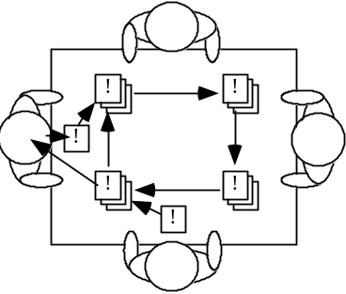
Cueillette et analyse des exigences...
Séance de remue-méninge
  Recourir à un modérateur expérimenté
  Disposer l’assistance autour d’une table
  Lancer une question de départ
  Demander à chacun des participants d’écrire une réponse et de la passer à son voisin
Développement conjoint d’applications (JAD) est une technique reposant sur des séances intensives de remue-méninge

Slide 30
Cueillette et analyse des exigences...
Prototypage
  Sa forme la plus simple: un prototype sur papier.
    Un ensemble de schémas montrant le système en action
  Le plus commun: une maquette de l’interface usager
    Écrit dans un langage permettant la conception rapide d”interface
    N’effectue aucun calcul, aucune réelle interaction
    Peut concerner un aspect particulier du système

Slide 31
Cueillette et analyse des exigences...
Analyse de cas informelle
  Déterminer les différents types d’utilisateur du système (acteurs)
  Déterminer les tâches que chacun de ces acteurs doivent accomplir avec le système

Slide 32
4.8 Types de document pour les exigences
  Les deux extrêmes:
    Un résumé informel des exigences utilisant le plus souvent quelques diagrammes accompagnés d’un court texte
      On parle alors de la définition des exigences
    Une liste détaillée de spécifications décrivant le système en détail
      On parle alors de la
      spécification des exigences
xxxx
Requirements
xxxxxxx
xxx
xxxxxxxxxxx
xxxxx
xxxxxxxxxxxxx
xxxxxxx
xxx
xxxxxxxxxxxxxxx
subsystem 1
subsystem 2
  Dans le cas d’un système de grande taille, plusieurs tels documents existent et sont organisés de façon hiérarchique
Requirements
Requirements
xxxx
Definition
xxxxxxx
xxxx
xxx
xxxxxxx
Requirements
xxxxxxxxxxx
xxx
xxxxx
xxxxxxxxxxx
Specification
xxxxxxxxxxxxx
xxxxx
xxxxxxx
xxxx
xxx
xxxxxxxxxxxxx
xxxxxxxxxxxxxxx
xxxxxxx
xxxxxxx
xxx
xxx
xxxxxxxxxxx
xxxxxxxxxxxxxxx
xxxxx
xxxxxxxxxxxxx
sub-subsystems
xxxxxxx
xxx
Requirements
Requirements
Requirements
Requirements
xxxxxxxxxxxxxxx
Definition
Definition
Definition
Definition
xxxx
xxxx
xxxx
sub-subsystems
xxxx
xxxxxxx
xxxxxxx
xxxxxxx
Requirements
xxx
xxx
xxxxxxx
xxx
Requirements
Requirements
xxx
Requirements
xxxxxxxxxxx
xxxxxxxxxxx
Specification
xxxxxxxxxxx
xxxxx
xxxxxxxxxxx
Specification
Specification
Specification
xxxxx
xxxx
xxxxx
xxxxx
xxxxxxxxxxxxx
xxxxxxxxxxxxx
Requirements
xxxx
xxxx
xxxxxxx
Requirements
xxxxxxxxxxxxx
xxxxxxxxxxxxx
xxxxxxx
Requirements
xxxxxxx
xxxx
xxxxxxx
xxxxxxx
xxxxxxx
xxxxxxx
xxx
xxx
Requirements
Definition
Definition
xxxxxxx
xxx
xxx
xxx
xxx
xxxxxxxxxxx
Definition
xxx
xxx
xxxxxxxxxxxxxxx
xxxxxxxxxxxxxxx
Definition
xxxx
xxxxxxxxxxx
xxxxxxxxxxx
xxxxx
xxxx
xxxxxxxxxxxxxxx
xxxxxxxxxxxxxxx
xxxx
xxxxxxx
xxxxxxxxxxx
xxxxx
xxxxx
xxxxxxxxxxxxx
xxxx
xxxxxxx
xxxxxxx
xxx
Requirements
xxxxx
xxxxxxxxxxxxx
xxxxxxxxxxxxx
xxxxxxx
xxxxxxx
xxx
Requirements
xxxxxxxxxxxxx
xxxxxxx
xxx
xxx
Requirements
xxxxxxxxxxx
xxxxxxx
xxx
Requirements
xxxxxxxxxxx
Specification
xxxxxxxxxxx
xxxxx
xxxxxxx
xxx
xxxxxxxxxxx
Specification
Specification
xxx
xxxxxxxxxxxxxxx
xxxxx
xxxxx
xxxx
xxx
xxxxxxxxxxxxxxx
xxxxx
Specification
xxxxxxxxxxxxx
xxxxxxxxxxxxx
xxxxxxxxxxxxxxx
xxxx
xxxx
xxxxxxx
xxxxxxxxxxxxxxx
xxxxxxxxxxxxx
xxxxxxxxxxxxx
xxxxxxx
xxxxxxx
xxxx
xxxxxxx
xxxxxxx
xxxxxxx
xxxxxxx
xxx
xxx
xxxxxxx
xxx
xxx
xxx
xxx
xxxxxxxxxxx
xxx
xxx
xxxxxxxxxxxxxxx
xxxxxxxxxxxxxxx
xxxxxxxxxxx
xxxxxxxxxxx
xxxxx
xxxxxxxxxxxxxxx
xxxxxxxxxxxxxxx
xxxxxxxxxxx
xxxxx
xxxxx
xxxxxxxxxxxxx
xxxxx
xxxxxxxxxxxxx
xxxxxxxxxxxxx
xxxxxxx
xxxxxxxxxxxxx
xxxxxxx
xxxxxxx
xxx
xxxxxxx
xxx
xxx
xxxxxxxxxxxxxxx
xxx
xxxxxxxxxxxxxxx
xxxxxxxxxxxxxxx
xxxxxxxxxxxxxxx

Slide 33
Niveau de détail requis
  Le niveau de détail requis dépend de plusieurs facteurs:
    La taille du système
    Le fait que ce système doit s’interfacer avec d’autres système
    Le public cible
    L’étape où en est rendu le projet
    Le niveau d’expérience et de connaissance du domaine et de la technologie
    Le coût encouru par l’inclusion d’exigences erronées ou ambiguës

Slide 34
4.9 Révision des exigences
  Chacune des exigences
    Doit avoir un bénéfice qui l’emporte sur les coûts qu’elle engendre
    Doit être importante dans la solution du problème
    Doit être exprimée d’une façon claire, concise et consistante
    Doit être non-ambiguë
    Doit être en concordance avec les standards et pratiques
    Doit mener à un système de qualité
    Doit être réaliste considérant les ressources disponibles
    Doit être vérifiable
    Doit être uniquement identifiable
    Ne doit pas sur-contraindre le système

Slide 35
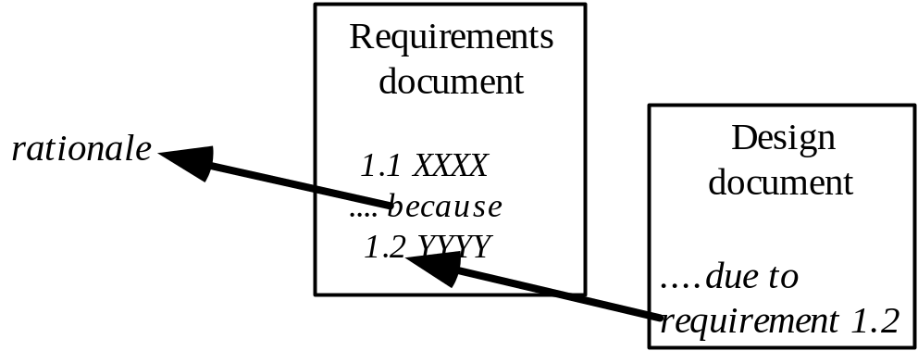
Cahier des charges...
  Ce document doit être:
    Suffisamment complet
    Bien organisé
    clair
    Accepté par les différentes parties
  Retraçabilité:

Slide 36
Cahier des charges
  A. Problème
  B. Information de base
  C. Environnement et modèles
  D. Exigences fonctionnelles
  E. Exigences non-fonctionnelles

Slide 37
4.10 Faire face au changements
Les exigences changent parce que:
  Les procédures évoluent
  La technologie change
  Le problème est mieux maîtrisé
L’analyse des exigences ne s’arrête jamais
  Toujours continuer à interagir avec le client et les utilisateurs
  Tout changement doit être avantageux
    De petits changements cosmétiques sont souvent faciles et peu coûteux
    Des changement plus fondamentaux doivent être entrepris avec grande précaution
      Effectuer des changements dans un système en cours de développement peut mener à une mauvaise conception et à des retard de livraison
  Certains changements sont en fait des ajouts au système
    Éviter de rendre le système plus gros,
    il doit simplement devenir meilleur

Slide 38
4.13 Difficultés et risques liés au domaine et aux exigences
  Mauvaise compréhension du domaine ou du problème
    Une bonne analyse de domaine et le prototypage sont la clé
  Les exigences changent rapidement
    Effectuer un développement incrémental, rendre le système flexible, procéder à des révision régulières
  Vouloir trop en faire
    Bien délimiter le problème, bien planifier le temps de travail
  Certaines exigences peuvent être difficiles à concilier
    Bien discuter des alternatives, faire des prototypes comparatifs
  Certaines exigences sont difficiles à saisir et à exprimer
    Subdiviser une exigence complexe en plus petite exigences, éviter les ambiguïtés, faire des prototypes

